Slide 1
الفصل الدراسي الأول حديث الصف ثاني متوسط
من أعمال القلوب
الخوف والرجاء
إعداد أ .لؤلؤة العتيق
قناة البيان للعروض والعلوم الشرعية
كرماً العروض للاستخدام الشخصي فقط
ولا احل ولا ابيح نزع الحقوق ونشرها مرة أخرى
أو بيعها .

Slide 3
جدول التعلم
ماذا أريد أن أتعلم أكثر؟
ماذا تعلمت؟
ماذا أريد أن أتعلم؟
ماذا أعرف؟
اقرئي الدرس قراءة صامته ثم استنتجي الأهداف التي سنحققها في درسنا..
ماذا تعرفين عن موضوع درسنا من خلال معلوماتك السابقة؟

Slide 4
ماذا سنتعلم؟
يتوقع من الطلبة بعد نهاية الوحدة أن يكونوا قادرين على:
بيان أهمية عبادتي الخوف والرجاء.
ذكر بعض الأعمال التي تكون سببا في دخول الجنة.
توضيح كيفية إحسان الظن بالله وعل.
حفظ الأحاديث المطلوب حفظها بإتقان.
تقديم ترجمة موجزة لرواة الأحاديث.
استنباط الفوائد من الأحاديث.

Slide 5
أعمال القلوب لأن أثرها كبير في صلاح العبد واستقامته فلا يكمل إيمان العبد إلا بها ..
تمهيد
أيهما أعلى منزلة أعمال القلوب أم أعمال الجوارح ؟

Slide 6
استراتيجية الاستماع
عزيزتي استمعي للحديث جيدا لتتمكني من القراءة بطلاقة

Slide 7
استراتيجية القراءة
عزيزتي استمعي للحديث جيدا لتتمكني من القراءة بطلاقة

Slide 8
استراتيجية ماذا تعرف
طالبتي المبدعة ماذا تعرفين عن الصحابي الجليل
أبو هريره من خلال خبراتك السابقة
توفي سنه 57 للهجره
وفاته
كان دائم الملازمة للنبي غليه السلام فحفظ عنه علما كثيراُ حتى صار من أكثر الصحابة رواية للحديث
مأثره
التعريف بالراوي
أبوهريرة
إسلامه
أسلم في السنه السابعه للهجره
اسمة
عبدالرحمن بن صخر الدوسي يكنى
بأبي هريرة لهرة كان يحملها وهو صغير

Slide 9
استراتيجية العصف الذهني
ما معنى كلمة قنط الوارده في نص الحديث ؟
قارني بين معنى الخوف من الله ورجاء الله ؟

Slide 10
ماذا ينبغي عليّ فعله بعد وقوع المعصية ؟
استراتيجية الاستماع والاستنتاج
إذا عملت عملاً صالحاً فتفاءل وإذا أذنبت ووقعت في معصية فلا تقنط من رحمة الله بل تب إليه مما وقعت فيه فإن الله غفور رحيم ورحمته واسعة .

Slide 11
ما أثر الخوف الحقيقي من الله على صاحبه ؟
استراتيجية العصف الذهني
الخوف الحقيقي من الله هو الذي يدفع صاحبه للعمل الصالح ، ويمنع من ارتكاب المحرمات ..

Slide 12
استراتيجية الاستنباط
لماذا اثنا الله على زكريا عليه السلام في قوله تعالى
" إِنَّهُمْ كَانُوا يُسَارِعُونَ فِي الْخَيْرَاتِ وَيَدْعُونَنَا رَغَبًا وَرَهَبًا ۖ وَكَانُوا لَنَا خَاشِعِينَ".؟
لأنهم جمعوا بين الخوف والرجاء

Slide 13
طالبتي الغالية شاهدي المقطع ووضحي كيف نوازن بين الخوف والرجاء في حياتنا ؟
استراتيجية الاستماع والاستنتاج
ما الفائدة من أجتماع الخوف و الرجاء في قلب المؤمن ؟
وازن في حياتك بين رجاء رحمة الله والخوف من عذابه حتى لا يقنط من رحمته فتشدد على نفسك ولا تغتر بعظم رحمته فتتهاون بالمعاصي فما اجتمع الخوف من عذاب الله ورجاء رحمته في قلب مؤمن إلا أعطاه الله ما يرجو وأمنه مما خاف .

Slide 14
مهارا ت عليا

Slide 15
مهارا ت عليا

Slide 16
ما الخوف الحقيقي ......وما فائدته ..؟
الخوف الحقيقي من الله وهو الذي يدفع المسلم إلى العمل الصالح ويمنع صاحبه من ارتكارب المحرمات

Slide 17
التطبيقات السلوكية
لا أحتقر شيئاً من المعروف ولا أستهين بشيء من المعاصي.
أرجو رحمة الله وأخاف عذابه ,
الحوار والمناقشة

Slide 18
تقويم ختامي
غلق الدرس
إذا دعتك نفسك لأمر سوء هل تذكريها برحمة الله أو بعقوبته ، ولماذا ؟

Slide 19
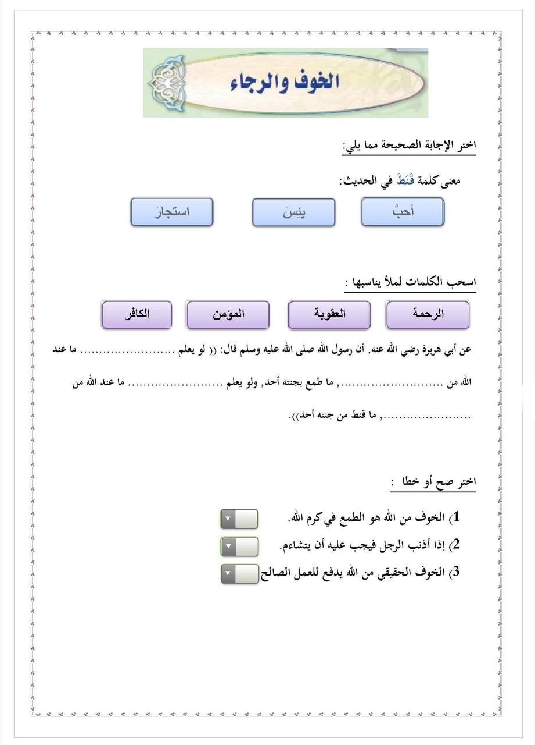
ورقة عمل تفاعليه ...
اضغط على الصفحة تنقلك للرابط
جميع أوراق العمل موجوده في
قناة البيان

Slide 20
التقويم

Slide 21
استودعكن الله طالباتي الغاليات
وبارك الله فيكن ووفقكن لكل ما يحبه الله و يرضاه
قناة البيان للعروض والعلوم الشرعية

Slide 22
”الحمد لله الذي هدانا لهذا وما كنا لنهتدي لولا أن هدانا الله ”
لا تنسوني ووالدي ولجميع المسلمين من دعواتكم
أختكم في الله لؤلؤة العتيق
قناة البيان للعروض والعلوم الشرعية

